Slide 1
2019년 상반기 KT 4차산업아카데미 인턴 채용신체검사 안내
검사 실시 전, 아래 내용을 숙지하시어 원활한 채용 신체검사가 진행될 수
있도록 협조하여 주시기 바랍니다.
▷ 일시 : 5.13(월) ~ 5.15(수)
* 재검 판정을 대비해 가급적 5.14(화) 이내 검진을 완료하여 주시기 바랍니다.
▷ 기관 : KMI(재)한국의학연구소 7개 전국센터 중 택일 (약도 참고)
▷ 검진내용 : 신체계측,시력검사,혈액검사,소변검사,흉부x-ray등 실시
▷ 문의 : 1599-7070, 02-368-8132
▷ 준비물 : 신분증 (주민등록증 or 운전면허증 or 여권 등)
▷ 검사시간 안내
- 검진 시작 시간 : 오전 07:00 ~ 10:00 이내 도착
오후 13:00 ~ 15:00 이내 도착
* 별도의 예약은 필요 없음
* 내원 시간 내 도착하여 “kt채용신체검사” 대상자라 말씀하시면 됩니다.
▷ 기타 준비 사항
- 최소 8시간 공복 유지하시고 내원 부탁드립니다.
- 검사 당일 아침에는 물, 음료수, 커피도 삼가 주십시오.
*오전 검사시
- 저녁 식사는 오후 9시 이전에 가볍게 드시고 충분한 수면을 취하십시오.
- 저녁 식사 후에는 복용중인 약은 물론 일체의 음식물을 드시지 마십시오.
※ 채용신체검사 결과는 kt로 통보되며 개인에게 제공되지 않습니다.

Slide 2
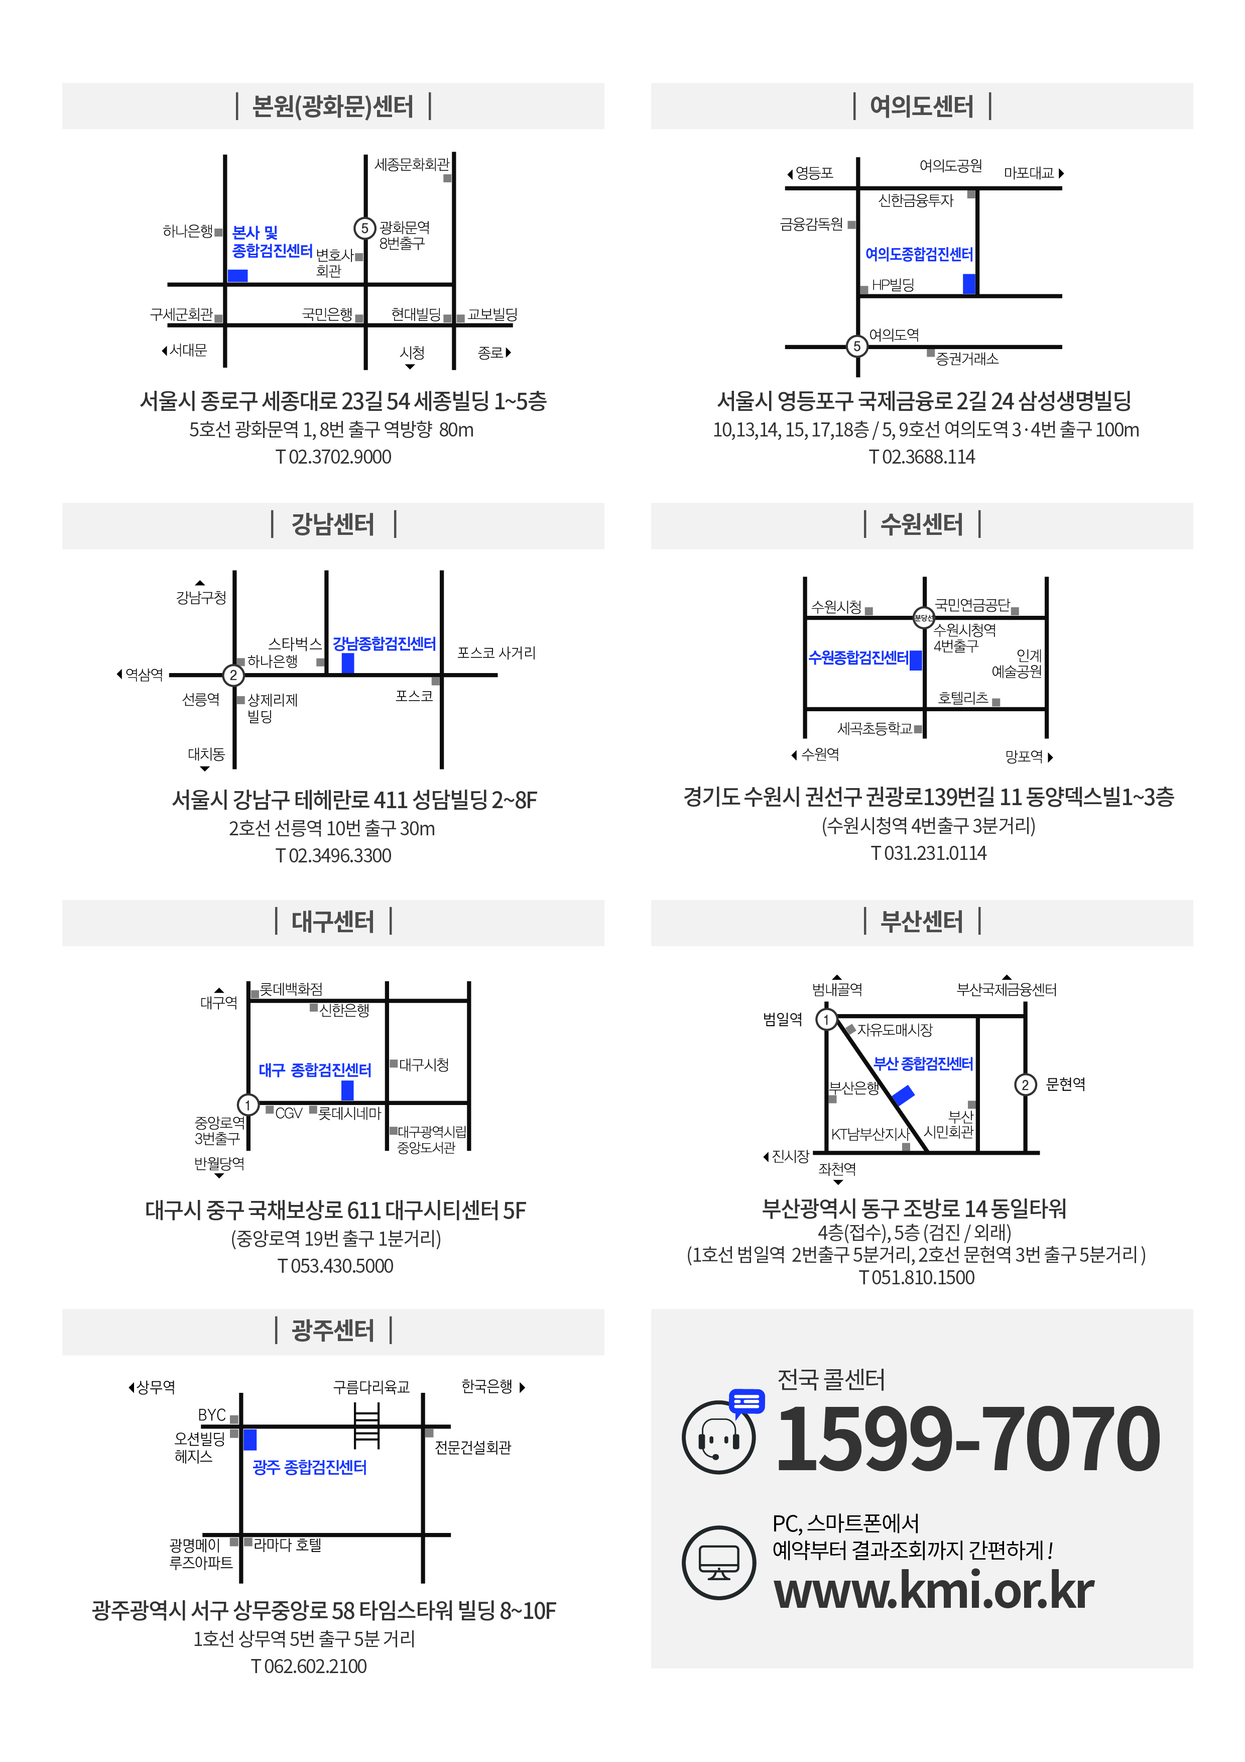
◆KMI 전국센터 약도
전국 7센터 모두 무료주차 가능

